Slide 1


Architettura del Dialogo
AI e CRM per aiutare le aziende a offrire esperienze cliente più reattive, personalizzate e sostenibili.

Slide 2





Sicurezza By Design
Private Cloud
I modelli NLP e LLM sono deployati all'interno delle nostre infrastrutture in Italia, con ambienti in isolamento logico per garantire massima sicurezza.
Accesso Controllato ai Dati
Il LLM può accedere a sistemi interni (ERP, contabilità) tramite API autenticate, senza esporre dati all'esterno.
Compliance & Privacy
Conformità garantita al GDPR e normative europee. Tutto il ciclo avviene in locale, senza transiti su cloud pubblici.
Segregazione dei Dati
Definizione precisa del perimetro informativo, limitando efficacemente il rischio di risposte fuori contesto.
Compliance AI Act: Ogni soluzione è progettata seguendo i principi dell'AI Act. Forniamo mappe di compliance chiare per comprendere obblighi, rischi e responsabilità in modo trasparente.

Slide 3
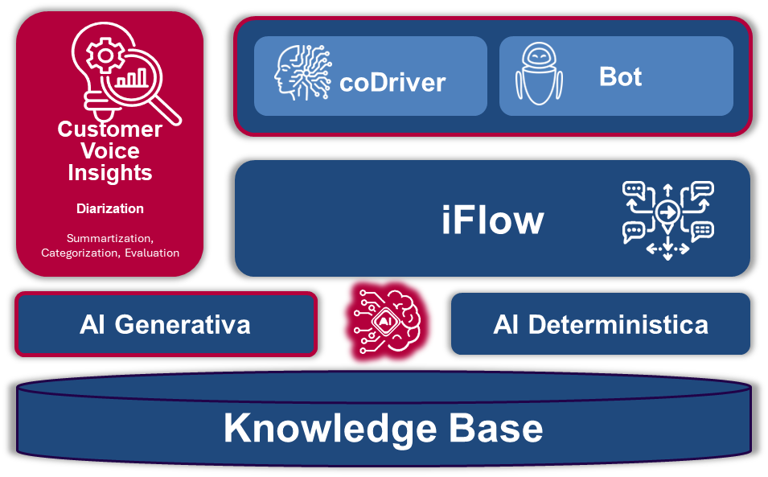
La struttura dell’AI di BDP

Slide 4
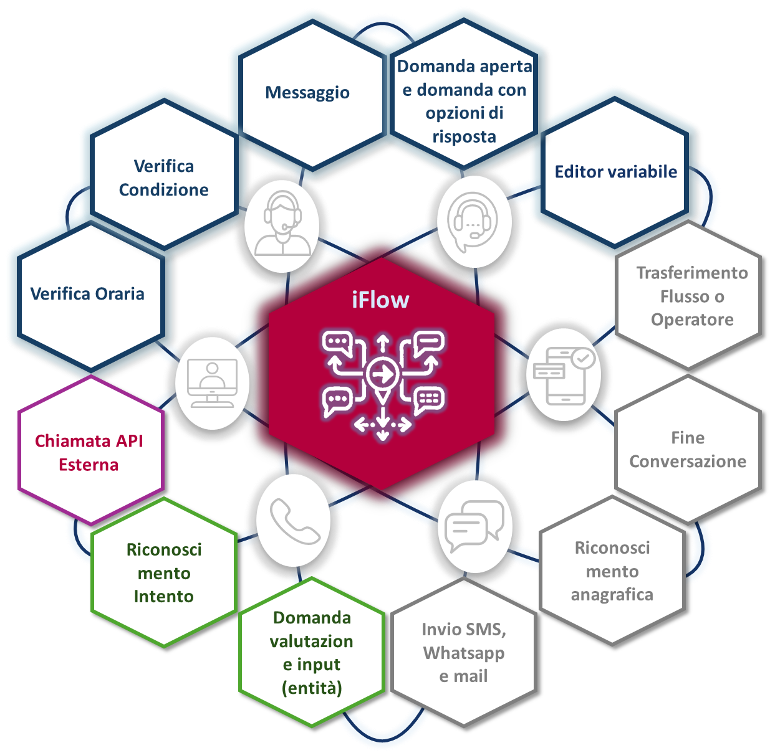
iFlow: l’automazione conversazionale semplice e intelligente
Dalla progettazione alla gestione delle conversazioni, tutto in un’unica piattaforma.
Progetta flussi di conversazione NoCode per chatbot e voicebot.
Integra automazione e intervento umano per un’esperienza fluida e personalizzata.
Gestisci conversazioni Multicanale (Telefono, WhatsApp, web e social).
Monitora risultati e migliora le performance con dati e analisi in tempo reale.
Smart Routing

Slide 5
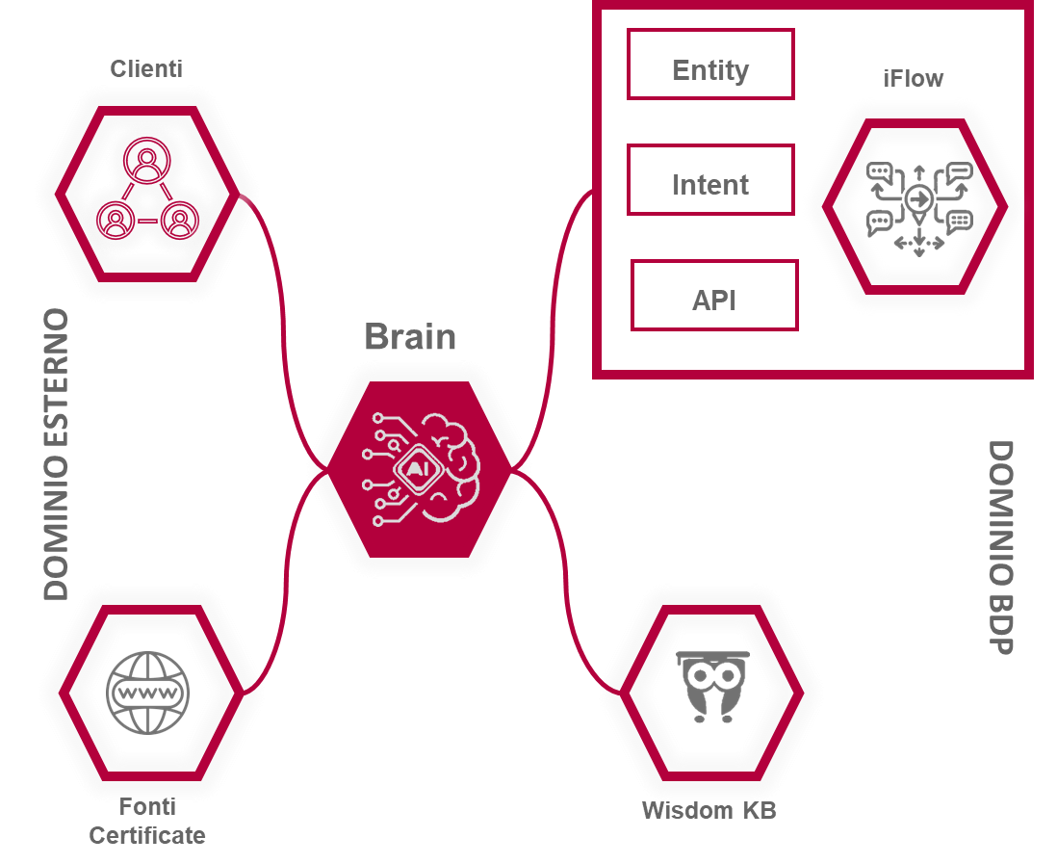
Brain
Brain – L’assistente AI evoluto
Brain è l’assistente AI di Base Digitale Platform, progettato per interagire in linguaggio naturale e guidare in modo dinamico i flussi creati con iFlow
Comprende: Intenzioni, entità e tono della conversazione
Si adatta: Ai cambi di argomento e contesto
Orchestra: I flussi creati con iFlow in modo intelligente
Interroga: fonti strutturate e non strutturate e risponde con rapidità e precisione
Risponde: In tempo reale, con coerenza e naturalezza

Slide 6
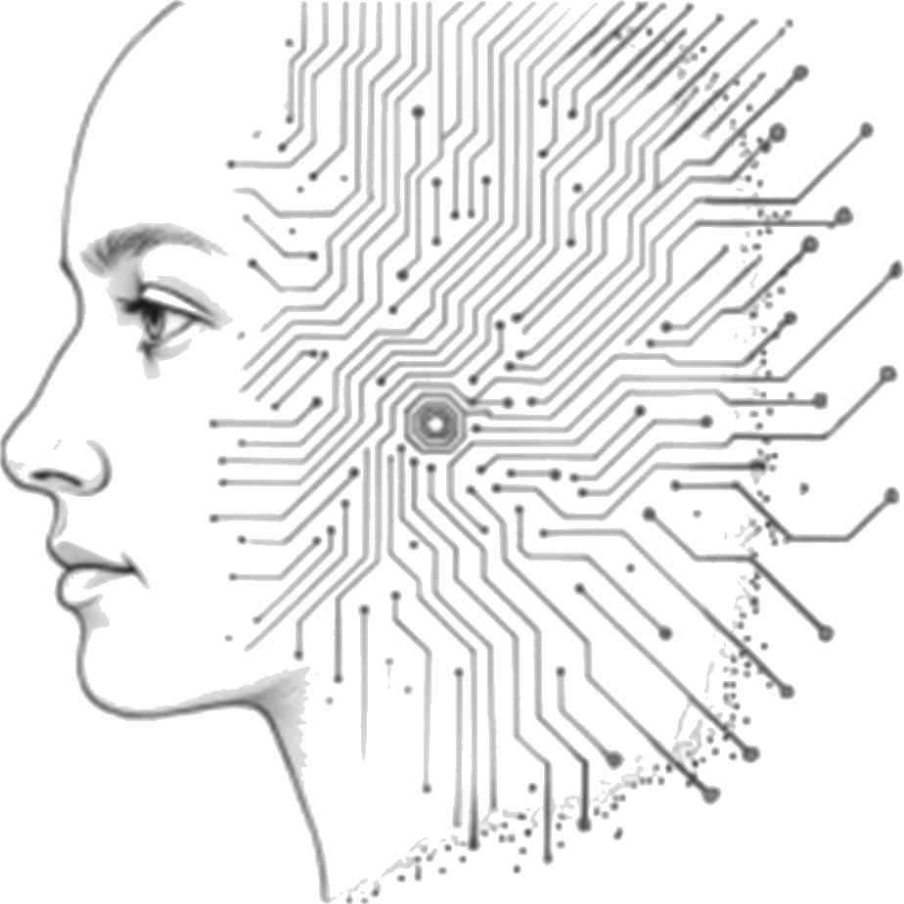
Brain: il motore cognitivo per la conversazione naturale
Dall'assistente virtuale al collega digitale
Con Brain, l'AI non si limita a rispondere: interpreta, orchestra e accompagna. È la sintesi perfetta tra automazione e intelligenza relazionale: un collega digitale capace di capire il contesto, gestire la complessità e mantenere viva la naturalezza della conversazione.
Conversazioni reali, non script
Attiva flussi dedicati quando cambia il contesto
Riprende la conversazione senza perdita di senso
L’intelligenza che orchestra
Coordina assistenti AI specializzati
Gestisce deviazioni e imprevisti nel dialogo
Mantiene coerenza e naturalezza in ogni interazione

Slide 7
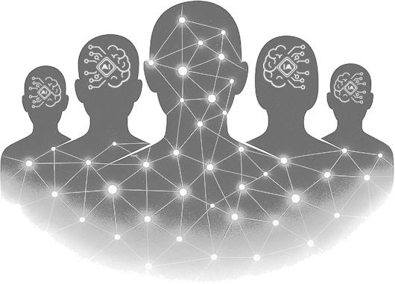
Un’architettura multi-Brain per competenze specializzate
Intelligenze che collaborano
Ogni Brain è specializzato per dominio (amministrativo, tecnico, commerciale…)
Si attiva l’assistente più competente in base al contesto
Il passaggio tra Brain è fluido e automatico, come in un team umano
Efficienza e personalizzazione
Architettura distribuita → più precisione e meno errori
Adatta tono, linguaggio e formalità in base all’utente
Multilingue nativo: risponde nella lingua dell’interlocutore

Slide 8
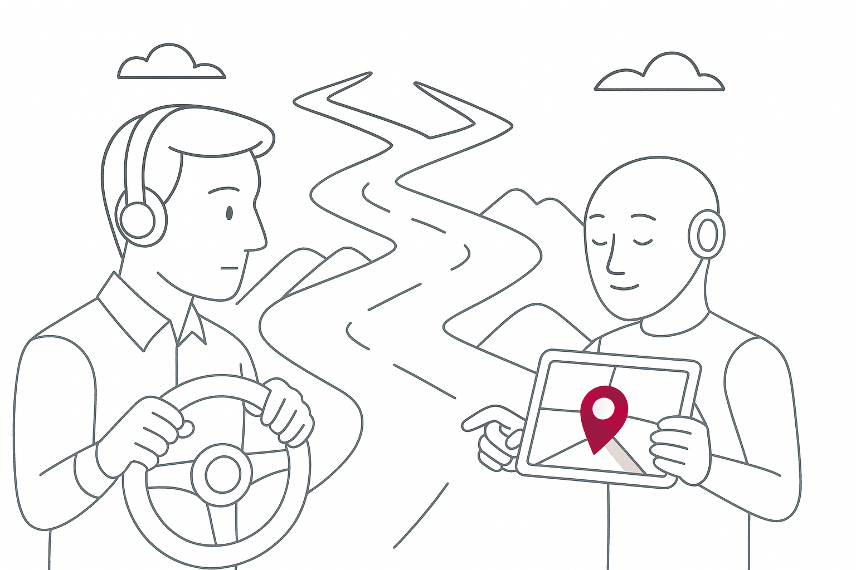
coDriver: il collega digitale che capisce, anticipa e affianca
Supporto intelligente, mai invasivo
Ascolta in tempo reale le conversazioni testuali e vocali
Comprende il contesto e anticipa i bisogni dell’operatore
Suggerisce informazioni e azioni pertinenti, prima ancora della richiesta
Collaborazione naturale
Resta silenzioso finché non è coinvolto
Risponde immediatamente, senza bisogno di domande
Lascia all’operatore il pieno controllo della conversazione
Personalizzabile e adattivo
Può essere più o meno proattivo, in base alla soglia di confidence
Livello di intervento configurabile
Supporta in modo discreto, rapido e contestuale

Slide 9
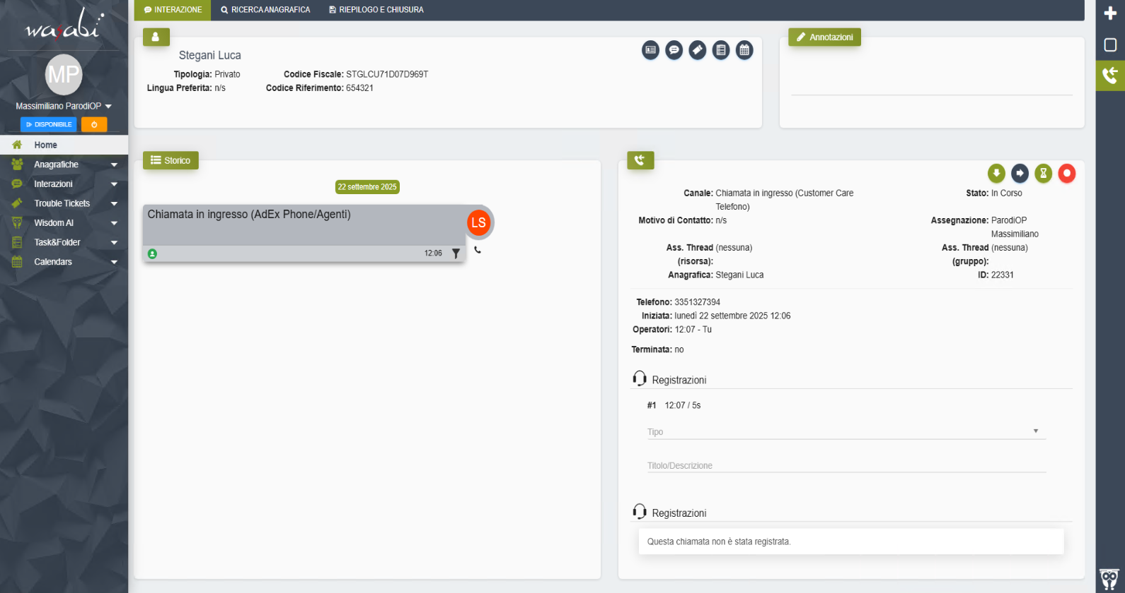
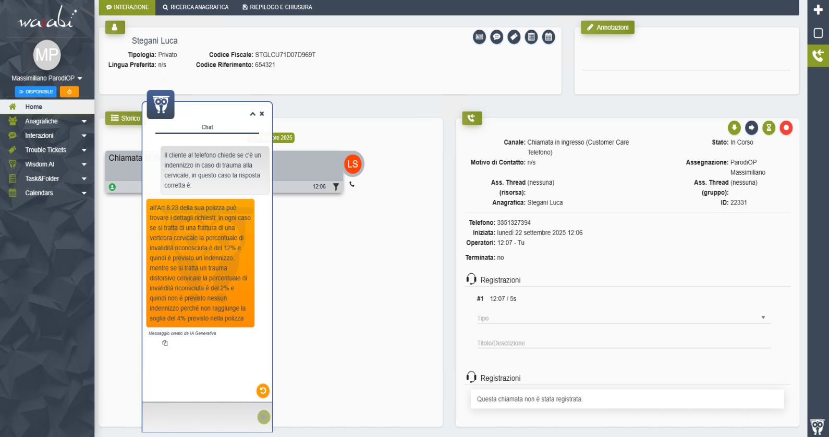
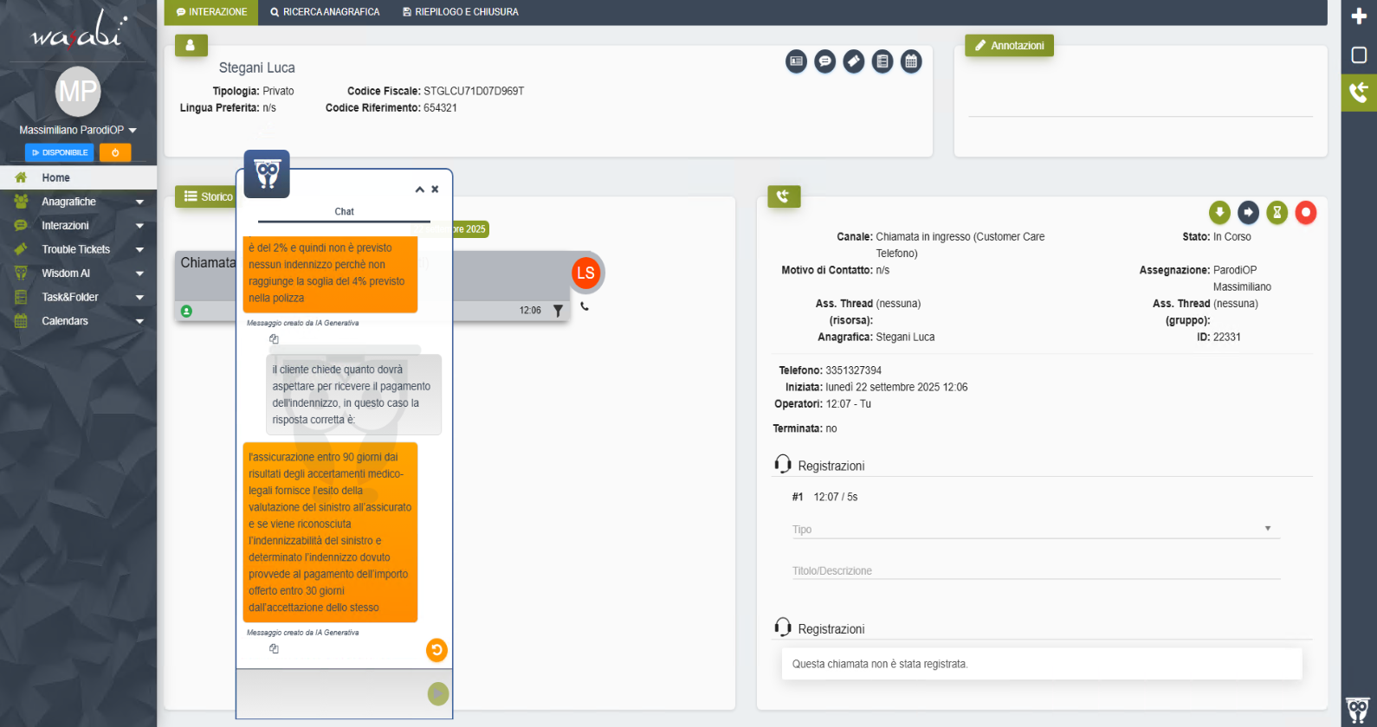


Mi lasci controllare la sua polizza. Allora si, all'articolo 8 punto 23 può trovare i dettagli richiesti: in ogni caso se si tratta di una frattura di una vertebra cervicale la percentuale di invalidità riconosciuta è del 12% e quindi è previsto un indennizzo.
Mentre se si tratta di un trauma distorsivo cervicale la percentuale di invalidità riconosciuta è del 2% e quindi non è previsto nessun indennizzo perché non raggiunge la soglia del 4% previsto nella polizza
Ho avuto un incidente in auto e riportato un problema alla cervicale mmm non riesco a capire dalla mia polizza se mi spetta un indennizzo
Il coDriver capisce cosa dice il cliente
Il coDriver suggerisce la risposta da dare
Il coDriver capisce cosa dice il cliente
Il coDriver suggerisce la risposta da dare
Vediamo cosa dice la sua polizza: dunque, entro 90 giorni dai risultati degli accertamenti medico-legali l'assicurazione le fornisce l’esito della valutazione del sinistro e se ne viene riconosciuta l’indennizzabilità entro 30 giorni l'assicurazione provvede al pagamento dell’importo offerto
Allora nel mio caso mi spetta perché ho riportato una frattura alla cervicale. Quanto dovrò aspettare per ricevere il pagamento?

Slide 10

Base Digitale Platform Via V Maggio 81, 16147 Genova
010 3747811
info.bdp@basedigitalegroup.com
basedigitalegplatform.com
Base Digitale Platform

